Slide 1
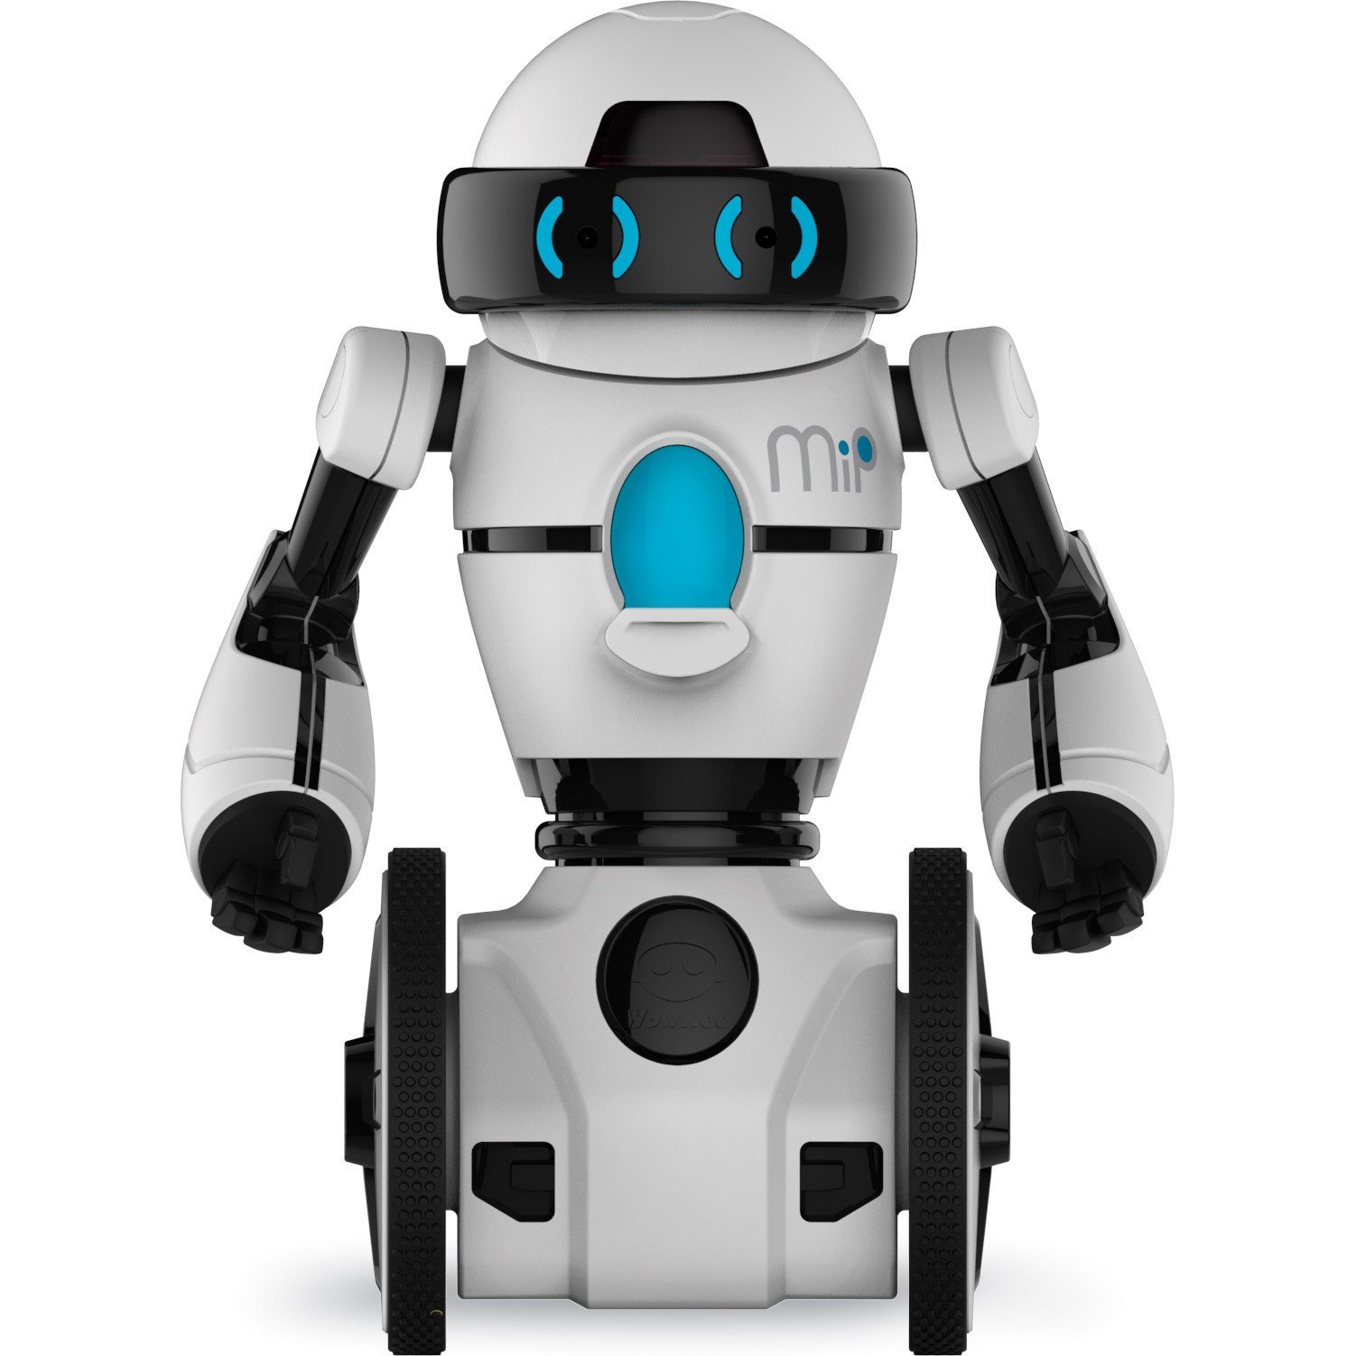
Innovatie
Door Pim Böhm

Slide 2
inhoud
Wat is NFC?
Innovatieve toepassingen NFC.
Mijn mening over innovatie.

Slide 3
Wat is NFC?
Mobiel of pas
Openbaar vervoer
School

Slide 4
Innovatieve toepassingen NFC.
Inbrengen

Slide 5
Mijn mening over innovatie.
Ik vind dat innovatie handig kan zijn maar je moet er niet te ver mee gaan

